Slide 1
מבנה הקורס
מטרת הקורס ודרישות קדם
מבוא ל RAL (Register Abstraction Layer)
סקירה כללית על ה DUT (Design Under Test) ומבנה סביבת הוריפיקציה
מבנה ה Register Block
יצירת מתאם (adapter)
יצירת מנבא (predictor)
אינטגרציה של כל החלקים בסביבת הוריפיקציה
built in sequences
ממשק תכנות API
Hooks and Callbacks
רגיסטרים "משונים" quirky registers
coverage
עבודה עם מספר מפות
Burst

Slide 2
דרישות קדם
ידע רחב ב system Verilog ו UVM
ניסיון מעשי בוריפיקציה

Slide 3
מבוא
כמעט בכל השבבים יש מאות ולפעמים הרבה יותר מזה רגיסטרים
כאשר מאמתים את התכנון יש צורך לשלוט, להתבונן ולבדוק את התנהגות הרגיסטרים
לאתחל את ערכי הרגיסטרים
לשלוט בקונפיגורציה של צורת העבודה לדוגמא איזה ערוצים מאופשרים, איזה הגנות מאופשרת וכיו"ב
ביצוע טרנזאקיות תקשורת של כתיבה וקריאה כדי לדמות עבודה עם CPU חיצוני למשל
מעקב אחר שינוי רגיסרים על ידי ה DUT לדוגמא מתי ואיזה הגנות הופעלו
השוואה של REF MODEL ל DUT עצמו לדוגמא SCOREBOARD
לאסוף COVERAGE על רגיסרים על מנת שנוודא שכל צורות העבודה האפשריות התרחשו לדוגמא STATUS REGISTER

Slide 4
register model
UVM מספק base classes לצורך מידול ה register block
הגדרת שדות, רגיסטרים, מפות וזכרונות (קורס זה לא יעסוק במידול זכרונות)
ה classes ממדלים תכונות של רגיסטרים לדוגמא גודל, ערך reset , סוג גישה RW RO COR
קישור בין שם הרגיסטר לכתובת שלו
מחזיק ערך צפוי כדי שנוכל להשתמש בן ב SCOREBOARD למשל
המודל מאפשר עבודה עם מספר מפות
המודל מאפשר לאסוף COVERAGE
המודל ניתן לשימוש חוזר בין פרוייקטים
בכל המקרים המודל נוצר בצורה אוטומטית (במקרה שלנו הכל בצורה ידנית)

Slide 5
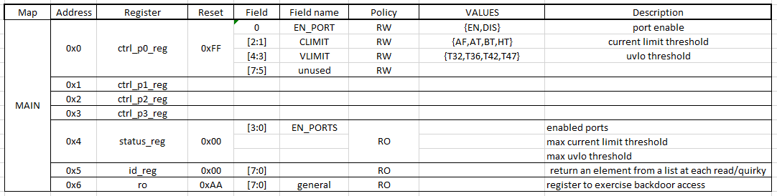
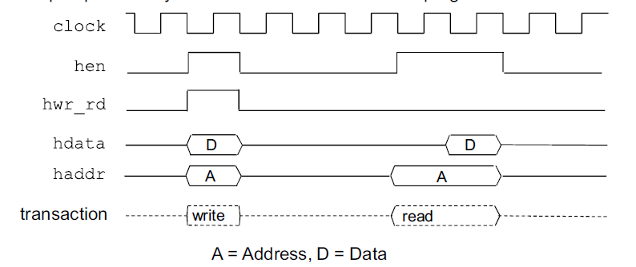
DUT

Slide 6
מקורות
UVM Cookbook
(UVM) 1.2 Class Reference
https://cluelogic.com/
https://www.chipverify.com/uvm/uvm-tutorial
and many more (search the web)

Slide 7
מבנה הסביבה

